Slide 1














台中公車查詢連接LINEBOT
資工3A 41113438 陳羿廷
資工3A 41113448 馬聖宸

Slide 2

目的
將公車之預估到站資料API連接，改編程式碼，讓使用者能夠在line上面就可以得知自己想搭的公車多久到站。

Slide 3
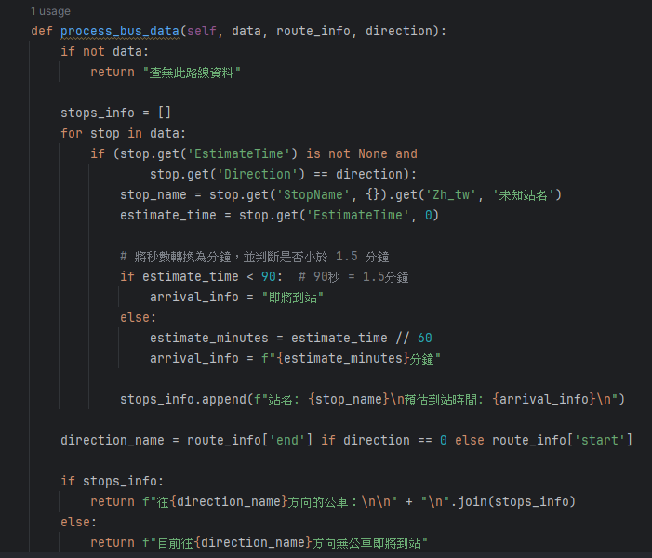
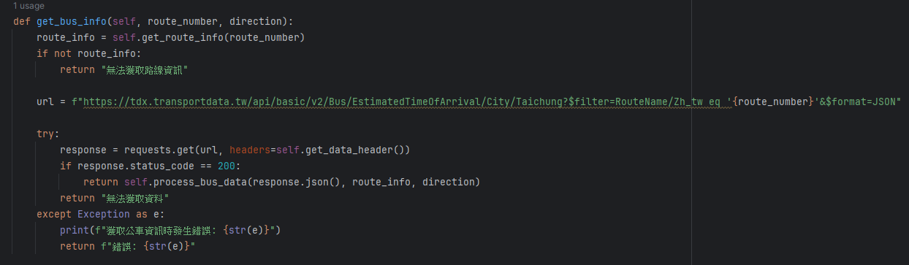
系統架構
程式碼
獲取公車即時資訊
處理和格式化公車資料

Slide 4
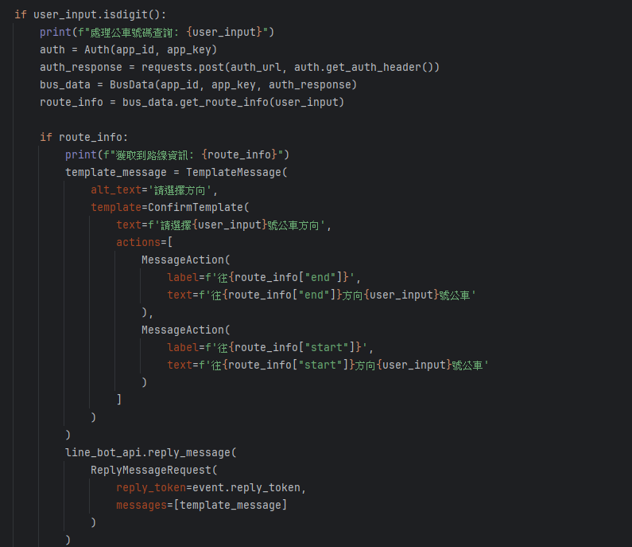
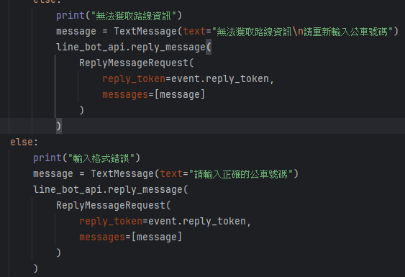
系統架構
程式碼
顯示方向選擇選單

Slide 5
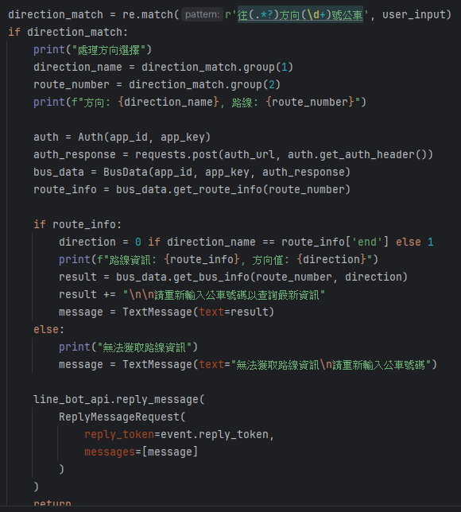
系統架構
程式碼
處理方向選擇並返回公車資訊

Slide 6
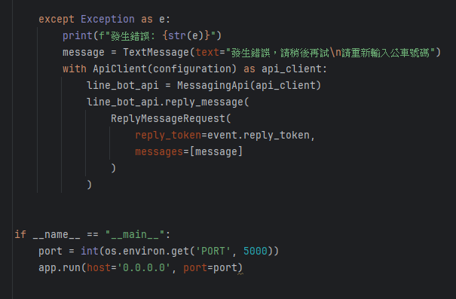
系統架構
處理網路連線可能發生的錯誤
檢查 API 回應狀態碼
提供適當的錯誤回饋給用戶
設定 Flask 伺服器的監聽位址和端口
允許外部連線存取（0.0.0.0）
可透過環境變數設定端口號
程式碼

Slide 7
系統架構
主要功能實現：
# 核心類別
- Auth: TDX認證
- BusData: 公車資料處理
- Flask路由: Webhook處理
- LINE事件處理器: 用戶互動
程式執行
使用Microsoft Azure創建一個linux虛擬機，將程式碼及ngrok丟在裡面執行即可使用
資料流程
用戶輸入 → LINE平台 → Webhook → Flask處理 → TDX API查詢 → 資料處理 → 格式化回應 → LINE平台 → 用戶顯示
使用系統
Line bot(前端介面)
Flask伺服器(後端)
TDX API (資料來源)
ngrok(本機開發工具)

Slide 8
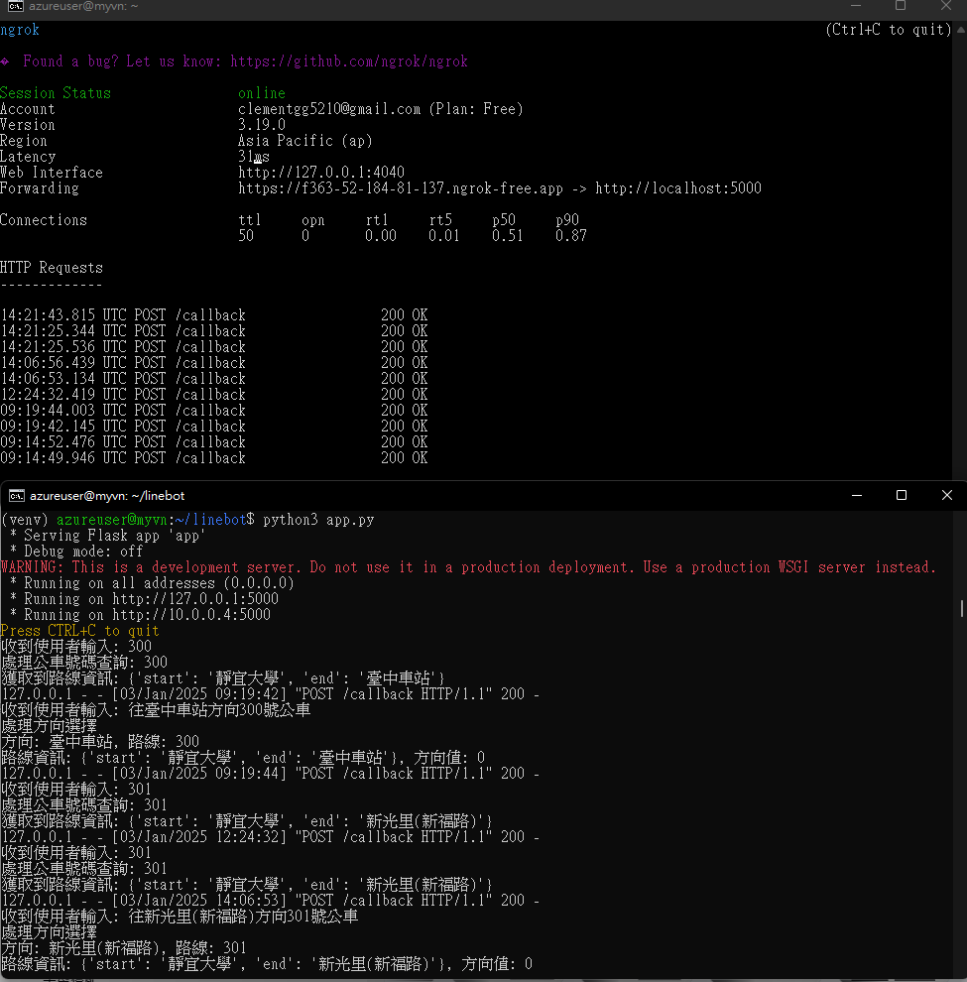
系統成果
ngrok、linux
後台資訊管理

Slide 9
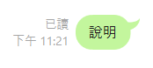
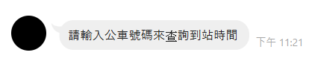
系統成果
輸入"說明"獲取使用說明

Slide 10
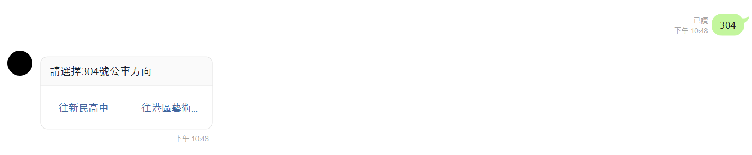
系統成果
使用者輸入車號

Slide 11
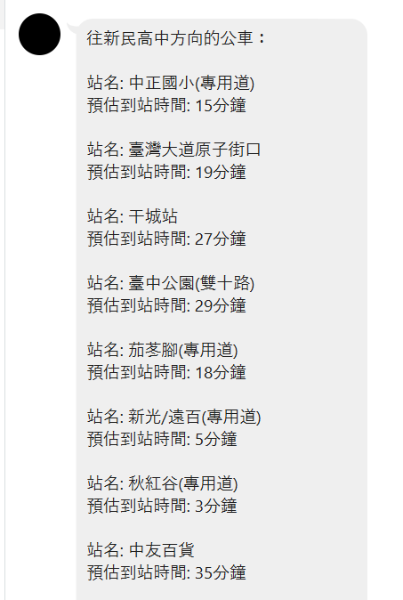
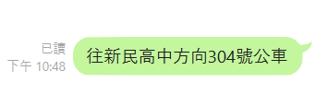
系統成果
點選要哪個方向的車

Slide 12
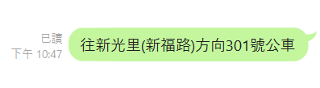
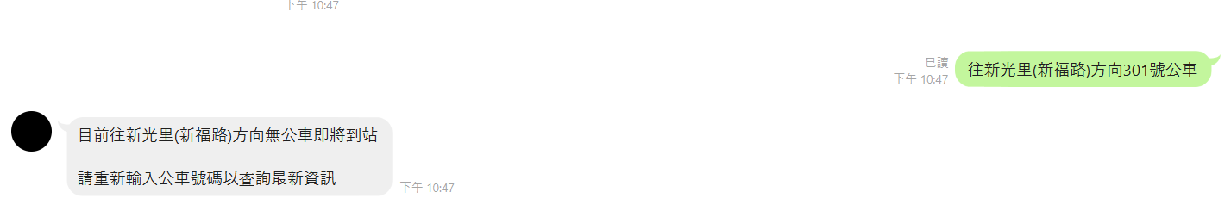
系統成果
沒公車時

Slide 13
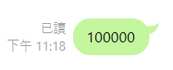
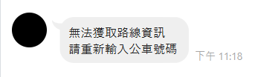
系統成果
若是沒這台車時

Slide 14


系統成果
若輸入不是數字

Slide 15
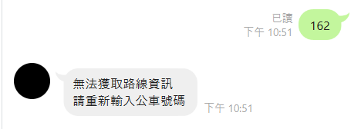
系統成果
請給他一點時間處理過量的資訊
他需要一點時間思考人生
請善待他

Slide 16
結論與未來展望
LINE對於每個人來說都是必備的，不管是要聯絡還是交友，都是非常必需品。所以LINEBOT公車會更方便，可以省去上網查詢以及下載APP的時間，只需加入好友就做使用。也可以做到客製化， 只需把檔案上傳GITHUB，再讓使用者自行下載改編程式碼即可。對於現代講求簡單快速，是非常有效的一個方式。

Slide 17
結論與未來展望
未來可以做成不只有台中公車，可以讓使用者在一開始先選擇想查詢的縣市， 在做該縣市公車查詢。

Slide 18
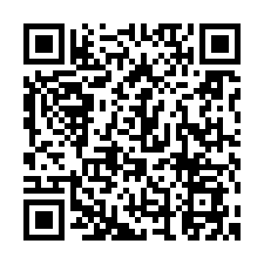
DEMO
#由於不是架在伺服器
操作時請緩慢的操作不要按的太快速給他一點時間
#由於不是架在伺服器
操作時請緩慢的操作不要按的太快速給他一點時間
大家可以玩看看，但是什麼時候會關掉就不知道了
#由於不是架在伺服器
操作時請緩慢的操作不要按的太快速給他一點時間
#由於不是架在伺服器
操作時請緩慢的操作不要按的太快速給他一點時間
#由於不是架在伺服器
操作時請緩慢的操作不要按的太快速給他一點時間
#由於不是架在伺服器
操作時請緩慢的操作不要按的太快速給他一點時間
#由於不是架在伺服器
操作時請緩慢的操作不要按的太快速給他一點時間
#由於不是架在伺服器
操作時請緩慢的操作不要按的太快速給他一點時間
#由於不是架在伺服器
操作時請緩慢的操作不要按的太快速給他一點時間
#由於不是架在伺服器
操作時請緩慢的操作不要按的太快速給他一點時間

